Slide 1
令和６年度 第２回おおさか農政アクションプラン 評価・点検部会
資料３
達成目標の中間成果について

Slide 2
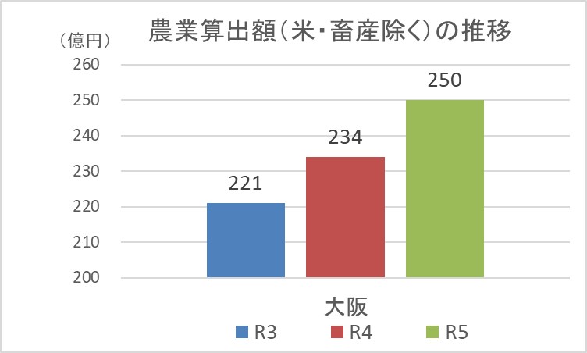
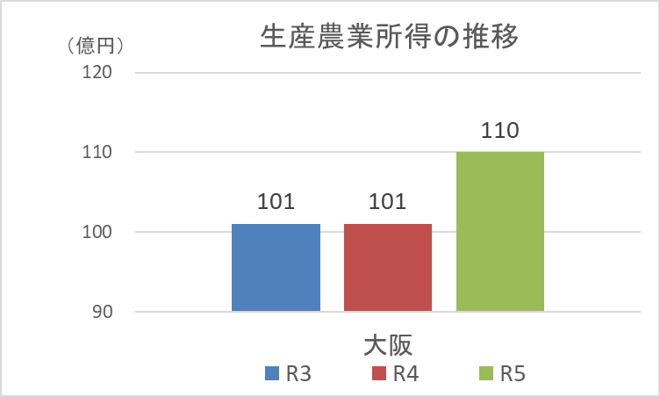
【しごと】 力強い大阪農業の実現 ～成長し、持続する農業へ～
５年後の達成目標：農業算出額の増加※ ２２７億円（R3） ⇒ ２５０億円（R8） ※米・畜産除く
R6中間実績
R5農業算出額（生産農業所得統計より） ２５０億円 【達成】
産出額上位５品目（１位の米除く）
R3 |  | R4 |  | R5
ぶどう | 36億円 | ぶどう | 37億円 | ぶどう | 37億円
ねぎ | 29億円 | ねぎ | 30億円 | ねぎ | 31億円
なす | 20億円 | みかん | 19億円 | みかん | 21億円
みかん | 15億円 | なす | 19億円 | なす | 21億円
きくな | 14億円 | きくな | 14億円 | きくな | 17億円
R3からR5で113%上昇
R3・R4からR5で109%上昇
大阪府の算出額は年々増加
（上昇率全国平均は104%）
大阪府の農業所得もR5は増加
（上昇率全国平均は99%）
※赤字はグローアップ重点品目
＜参考：算出額・農業所得の算出方法＞
○農業総産出額 生産量×価格－中間生産物
○生産農業所得 農業総算出額－物的経費（間接税・固定資本減耗・
中間経費）＋経常補助金

Slide 3
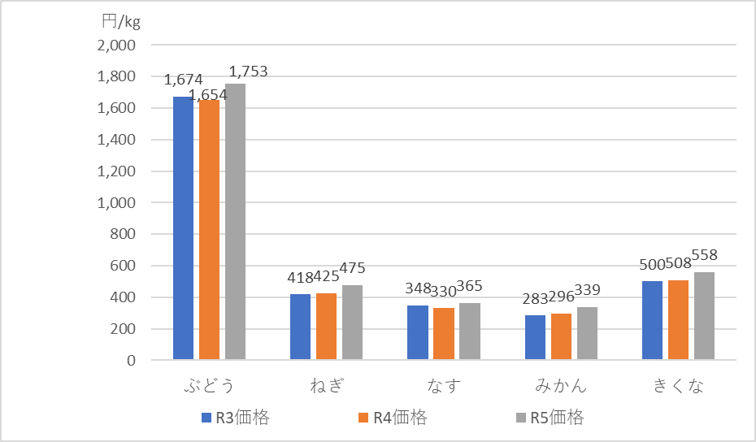
【しごと】 力強い大阪農業の実現 ～成長し、持続する農業へ～
＜参考＞ 産出額増加の要因分析
産出額上位５品目（１位の米除く）
５品目の取引価格推移（府中央卸売市場）
R3 |  | R4 |  | R5
ぶどう | 36億円 | ぶどう | 37億円 | ぶどう | 37億円
ねぎ | 29億円 | ねぎ | 30億円 | ねぎ | 31億円
なす | 20億円 | みかん | 19億円 | みかん | 21億円
みかん | 15億円 | なす | 19億円 | なす | 21億円
きくな | 14億円 | きくな | 14億円 | きくな | 17億円
出荷量減↓単価上昇？
さらなる産出額増に向け…
・基盤整備の推進
・スマート農業による温度等の管理
生産量の安定
付加価値向上
・産地ブランド化
・有機農業の拡大
・飲食店活用
５品目の出荷量推移
各品目で単価は上昇傾向
（R4→R5で約10%上昇）
品目 | R3 | R4 | R5
ぶどう | 3,710t | 3,510t | 3,410t
ねぎ | 5,790t | 5,900t | 5,540t
なす | 6,260t | 5,940t | 5,450t
みかん | 10,800t | 11,200t | 10,300t
きくな | 3,220t | 3,160t | 3,040t
・地域での育成
・マッチング強化
・農外の企業参入
担い手確保・育成
【単価の上昇要因】
・全国的に気候変動の影響で出荷量減
・資材価格高騰の影響

Slide 4
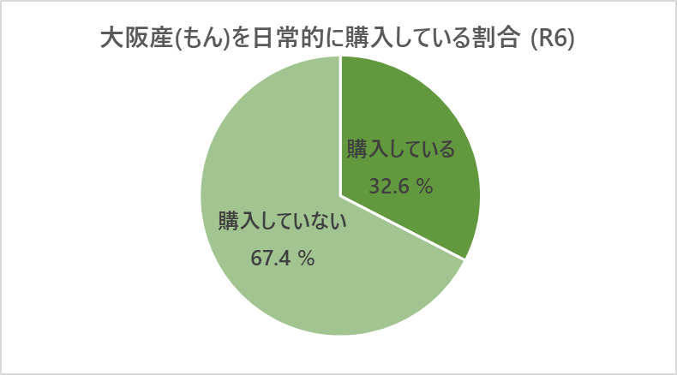
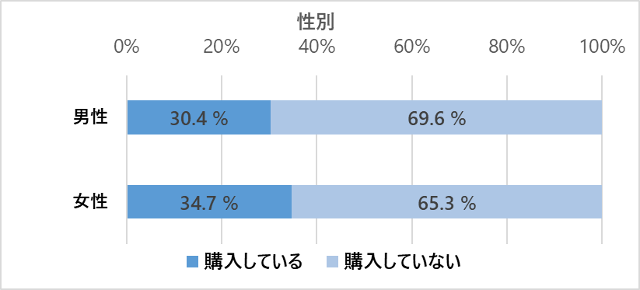
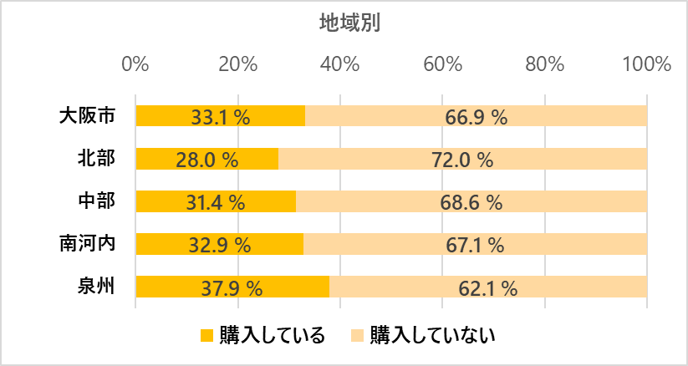
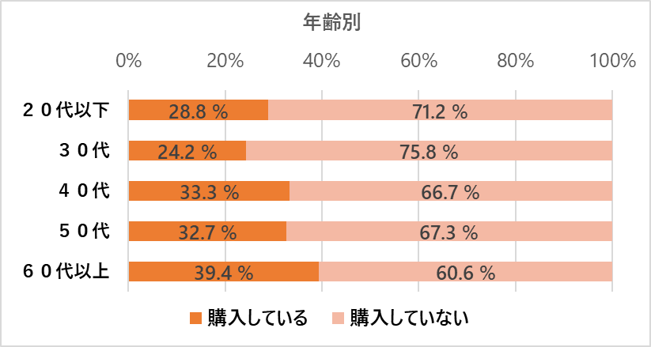
【くらし】 豊かな食や農に接する機会の充実 ～農を通じた脱炭素社会への貢献～
５年後の達成目標：大阪産(もん)を日常的に購入している人の割合 ５割以上（R8）
R6中間実績
大阪産(もん)を日常的に購入している人の割合 32.6％ 【未達成】 ※府実施アンケート調査結果より
アンケート回答の割合
◆購入している場所の割合（複数回答可）
百貨店 | スーパー | ネット | 直売所 | 無人直売所 | その他
17.2% | 81.0% | 14.1% | 33.4% | 6.7% | 1.5%
◆購入している理由（複数回答可）
美味しいから | 新鮮だから | 安心だから | 地場産だから
54.9% | 54.0% | 40.8% | 55.5%
◆購入しない理由（複数回答可）
買える場所が無い | 品質が良くない | 値段が高い | 産地にこだわりが無い
46.0% | 2.2% | 15.9% | 45.5%
購入している人の割合は低調であり20代30代で特に低い
（前回(R4)結果は41.1%）
購入しない人からは買える場所が無く、産地にこだわりが無いという回答が多いことから、購入拠点を充実し、大阪産(もん)を手に取ってもらえるよう魅力向上に取り組む。

Slide 5
【地域】農業・農空間を活かした新たな価値創造～ポストコロナの新たなライフスタイルを実現～
５年後の達成目標：農に関わる人の数※ １００万人以上（R8）
R6中間実績
農に関わる人の数 １２６万人 【達成】 ※府実施アンケート調査結果より換算
アンケート回答の割合
農業に従事 | 法人・農家に雇用 | その他の関わり | 関わりなし
3.8% | 6.8% | 5.3% | 85.6%
家庭菜園や農業体験などは1割以上で経験があることから、規模に関わらず農に親しむ取組を続け、大阪農業を応援してもらえるよう幅広い形で府民に対しPRしていくことが必要。
⇒関わりがある人の割合 14.4%×880万人＝126万人換算
農への関わりに関する回答内容 詳細
◆農業を体験する人の割合（複数回答可）
◆農に関する地域づくりに参加する人の割合（複数回答可）
市民農園 | 家庭菜園 | 農業ボランティア | 農業公園・ 観光農園 | 農業体験 （収穫体験など）
3.1% | 10.5% | 2.9% | 7.4% | 11.7%
農地・施設を守る活動に参加 | 景観形成の活動に参加
5.9% | 6.4%
◆農を学ぶ人、農に関わり働く人の割合（複数回答可）
◆大阪農業（大阪産(もん)）を応援する人の割合（複数回答可）
農業大学校・ 農芸高校 | 農業関連の専門学校 | 地域の農家・ 農業塾など | 行政・JAなどの職員 | 農業関連企業社員
2.5% | 4.8% | 2.7% | 1.5% | 1.4%
マルシェ等に 参加 | ふるさと納税で購入 | クラウドファウンディングで支援 | 大阪農業者のSNSで関心
7.1% | 5.9% | 5.2% | 5.2%

